Slide 1

Přírodní vědy aktivně a interaktivně
Elektronický materiál byl vytvořen v rámci projektu OP VK CZ.1.07/1.1.24/01.0040
Zvyšování kvality vzdělávání v Moravskoslezském kraji
Střední průmyslová škola stavební, Havířov, příspěvková organizace
Název EM | Oběhová soustava a krev
Název sady EM | GOJ_BIO_03
Vzdělávací obor | Biologie
Vzdělávací oblast | Člověk a příroda, Informační a komunikační technologie
Autor | Mgr. Jaroslav Goj
Ročník | 1
Anotace | Kardiovaskulární systém, Oběhová soustava, Složení krve, Imunita, Krevní skupiny , Transfuze

Slide 2
Oběhová soustava a
Krev

Slide 3
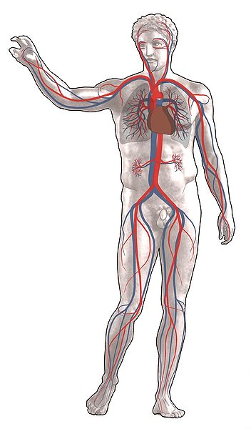
Kardiovaskulární systém
Slouží k transportu živin, plynů a odpadních látek.
Transportním médiem je krev.
Lidská oběhová soustava je uzavřená a je složená ze dvou hlavních okruhů:
Malý srdeční oběh- cirkuluje krev mezi srdcem a plícemi.
Velký srdeční oběh- krev koluje mezi srdcem a celým tělem.
Obr. 1.

Slide 4
Funkce:
Oběhová soustava má v lidském těle celou řadu funkcí:
Přenáší kyslík do tkání a odvádí CO₂.
Rozvádí živiny z trávicí soustavy do celého těla.
Odvádí odpadní látky do ledvin (vznik moči) a do kůže (pot).
Rozvádí po těle hormony z endokrinních žláz (žlázy s vnitřní sekrecí) a teplo (čímž řídí termoregulaci).
Zprostředkovává obranu organismu tvorbou protilátek a mechanickým zničením (bílé krvinky).
Oběhová soustava vytváří a udržuje stálé vnitřní prostředí.

Slide 5
KREV
Krev je kapalná, cirkulující tkáň složená z tekuté plazmy a buněk (červené krvinky, bílé krvinky, krevní destičky).
Normální pH lidské krve je asi 7,40.
Hlavní funkce krve:
- dopravovat živiny (kyslík, glukózu) a stopové prvky do tkání
- odvádět odpadní produkty (např. CO₂ a kyselinu mléčnou)
- transportuje buňky (leukocyty) a různé substance (aminokyseliny, lipidy, hormony) mezi tkáně a orgány

Slide 6
Složení krve
KREVNÍ PLAZMA:
Krevní plazma je tekutá složka krve jantarově nažloutlé.
V těle zdravého člověka je zhruba 3–3,5 litrů krevní plazmy.
Plazma je tvořena z 90 % vodou a organickými látkami
Krevní plazma je významným regulátorem acidobazické a osmotické rovnováhy.
Plazma také obsahuje a přenáší látky podporující srážení krve.

Slide 7
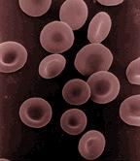
KRVINKY:
Červené krvinky (erytrocyty)
tvoří 96% všech krvinek
nemají buněčné jádro
obsahují hemoglobin a distribuují kyslík
jejich životnost se pohybuje kolem 120 dní
Obr. 2.

Slide 8
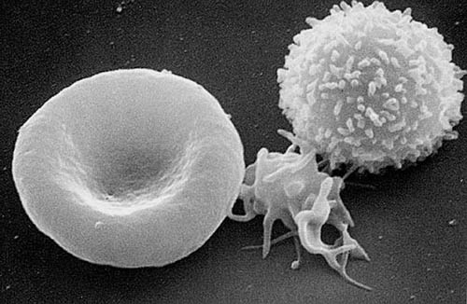
Bílé krvinky (leukocyty)
tvoří 3% všech krvinek
jsou částí imunitního systému a ničí původce infekcí.
Krevní destičky (trombocyty)
tvoří 1% všech krvinek
způsobují srážení krve neboli koagulaci.
Obr. 3.

Slide 9
Produkce a rozklad krve
krevní buňky produkuje kostní dřeň
proces se nazývá krvetvorba
rozkládají se ve slezině a částečně také v játrech

Slide 10
Krevní skupiny a transfuze
krevní skupina je určena antigeny na povrchu
červených krvinek
dvě nejdůležitější klasifikace pro popis lidských krevních skupin jsou AB0 a Rh faktor
jsou známy 4 krevní skupiny:
  A
  B
  AB univerzální příjemce krve
  0 univerzálního dárce krve
  v české populaci je nejčastější krevní skupina A (45 %) dále skupina 0 (30–35 %), B (15–20 %) a AB (5–7 %)
  zhruba 90 % české populace je Rh pozitivní, Rh+

Slide 11
Citace
Obr.1. The human circulatory system. Red indicates oxygenated blood, blue indicates deoxygenated., User:Sansculotte,[1-4-2013],
dostupný pod licencí Creative Commons, http://cs.wikipedia.org/wiki/Soubor:Grafik_blutkreislauf.jpg
Obr.2. Červené krvinky, [1-4-2013],
http://cs.wikipedia.org/wiki/Soubor:Redbloodcells.jpg
Obr.3. Červená krvinka (vlevo), krevní destička (uprostřed) a bílá krvinka (vpravo)
[1-4-2013], http://cs.wikipedia.org/wiki/Soubor:Red_White_Blood_cells.jpg

